Slide 1
Памятники культуры города
Кыштыма
Автор: Силантьева Наталья Владимировна
Учитель первой квалификационной категории
МОУ «СОШ №3» г. Кыштым

Slide 2

Откуда произошло название Кыштым?

Slide 3
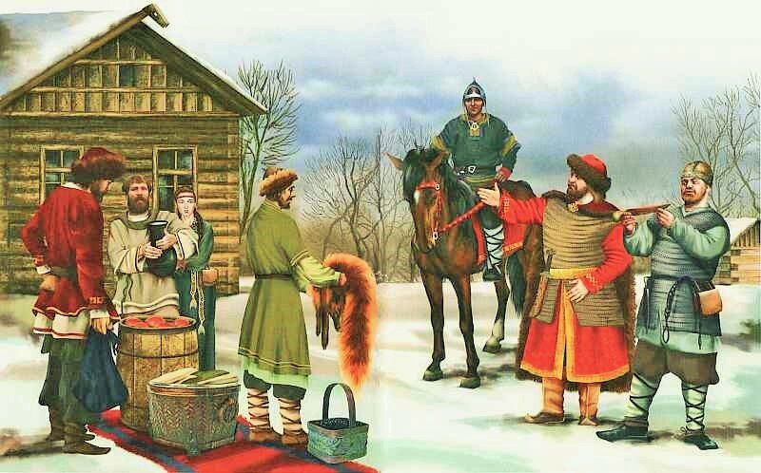
Считается, что название произошло от башкирских слов, означающих «зимнее стойбище» или «тихое зимовье».
По другой версии, кыштымами по-татарски называли народы, которые платили дань другому народу (на это указывал историк Г.Ф. Миллер в XVIII веке).

Slide 4
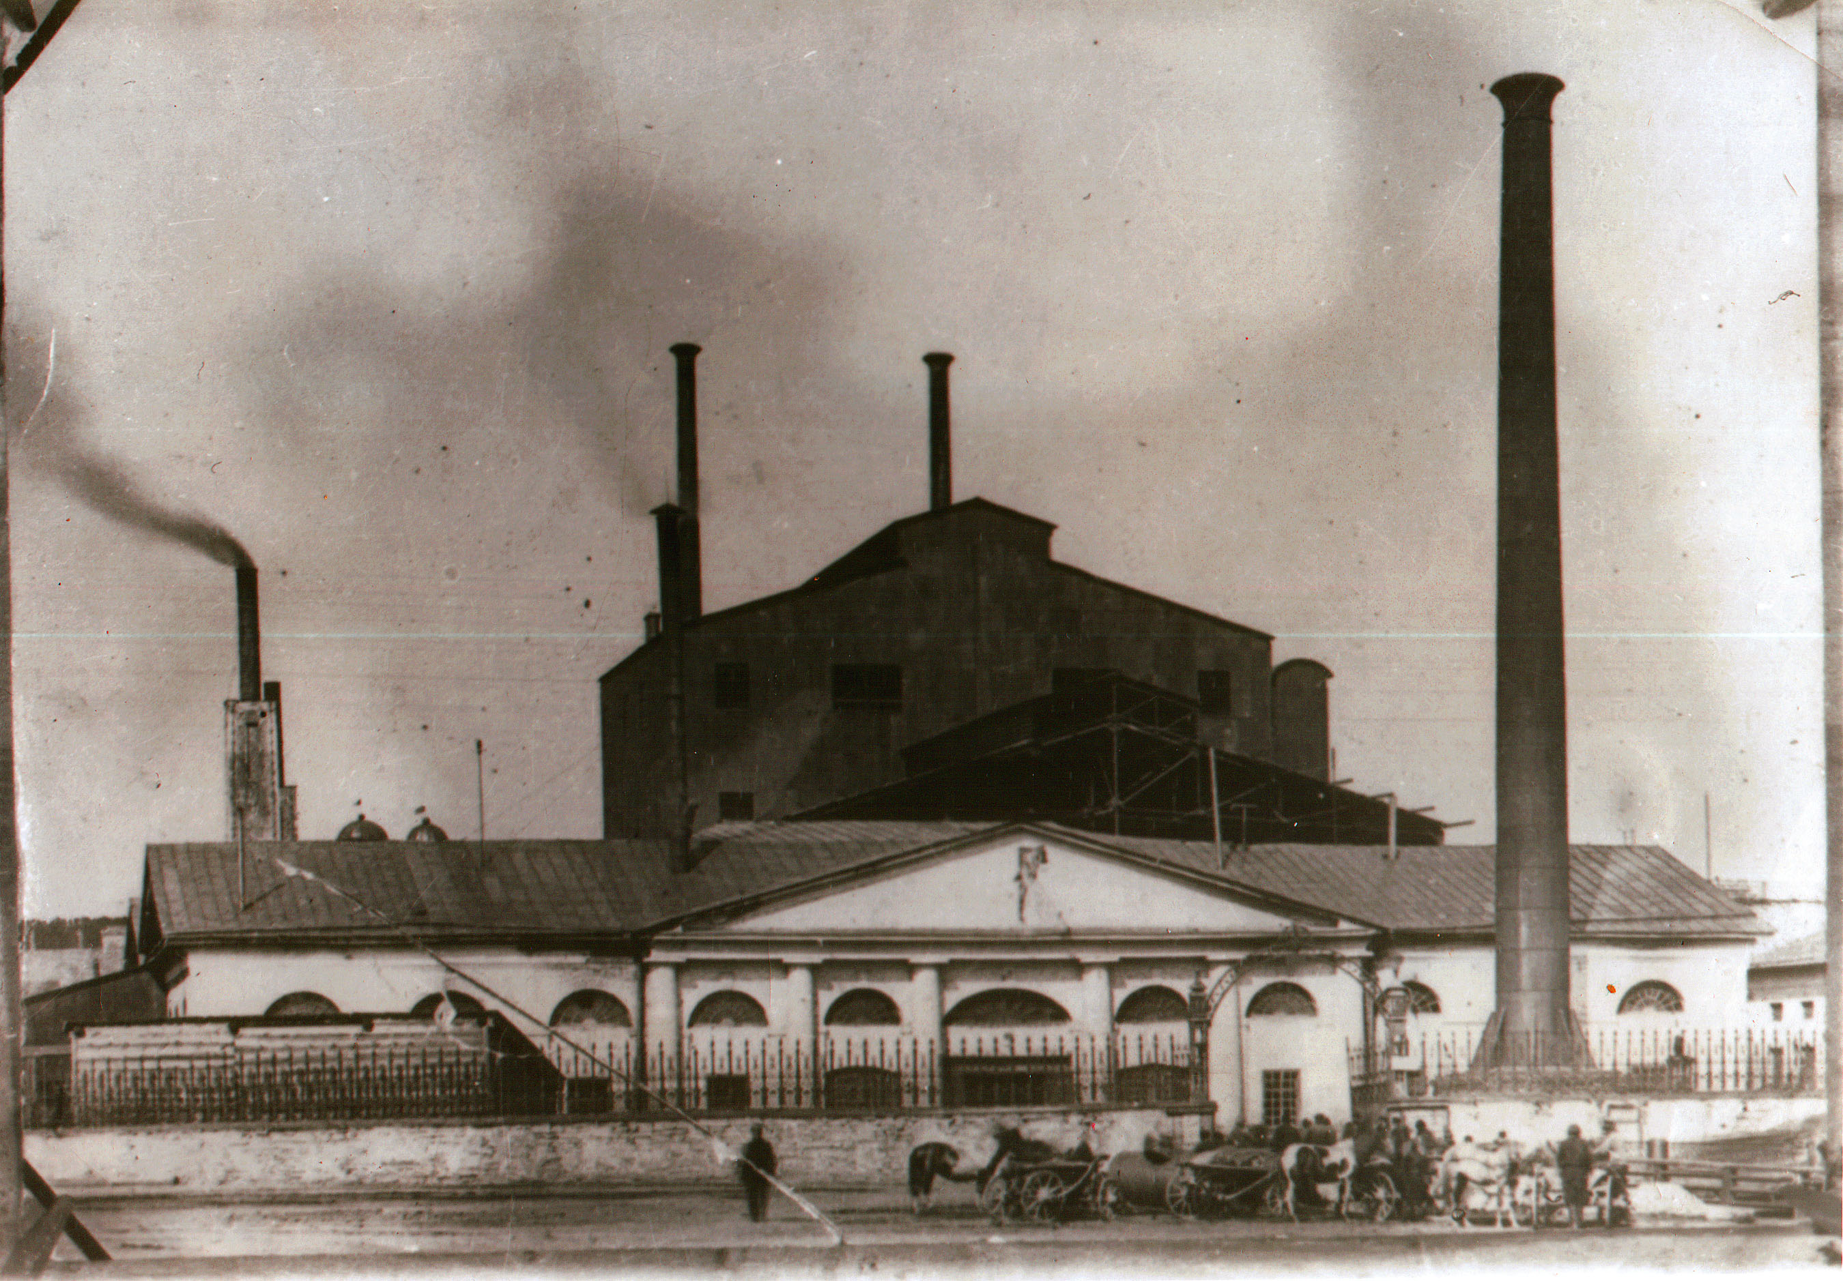
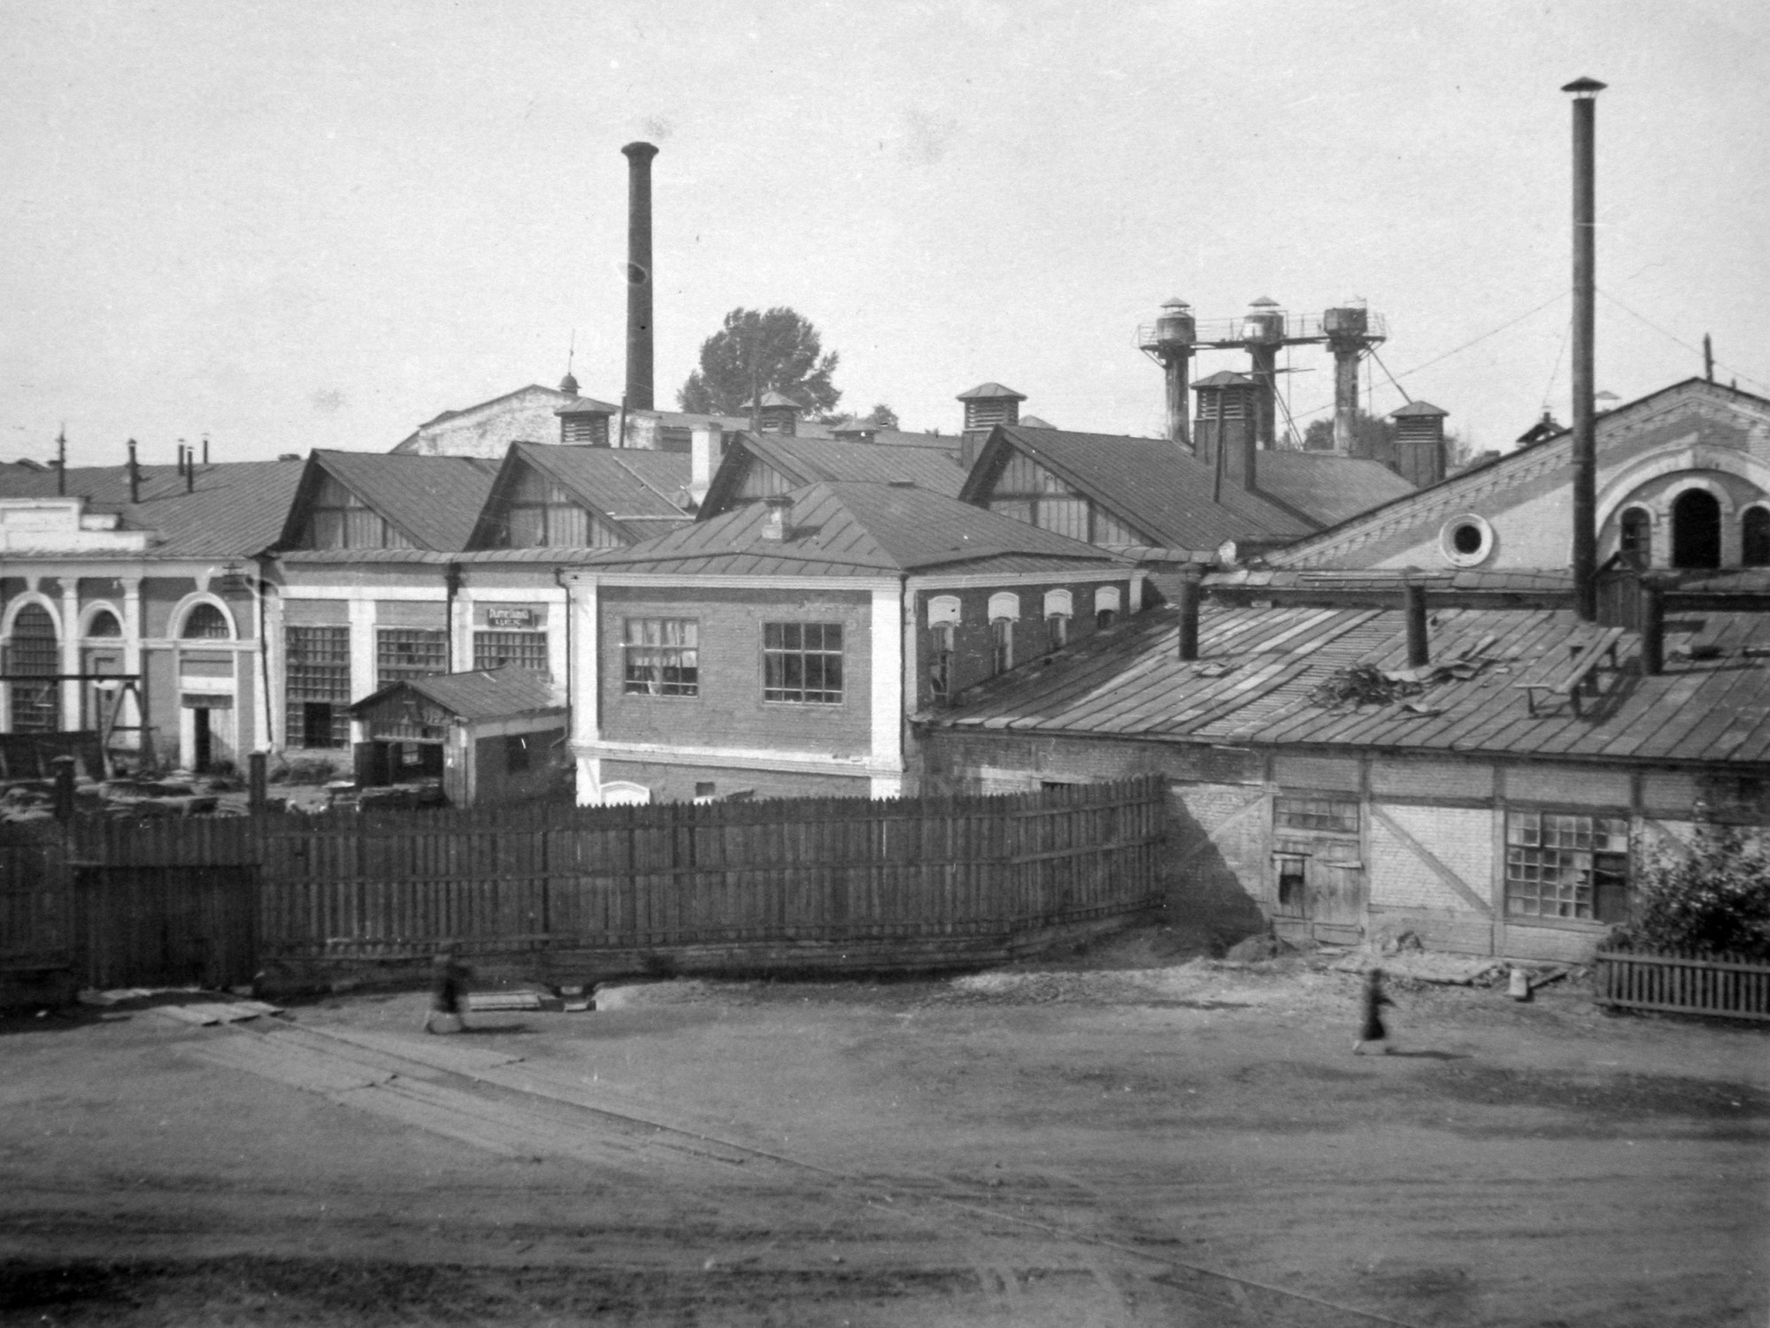
Кыштым относился к Екатеринбургскому уезду Пермской губернии. В первой половине XIX века он стал центром Кыштымского горного округа. К нему относились:
Кыштымский и Каслинский заводы

Slide 5
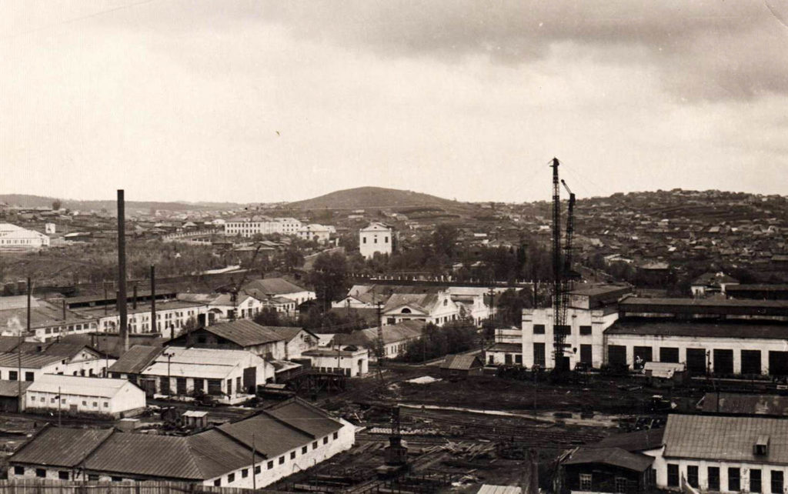
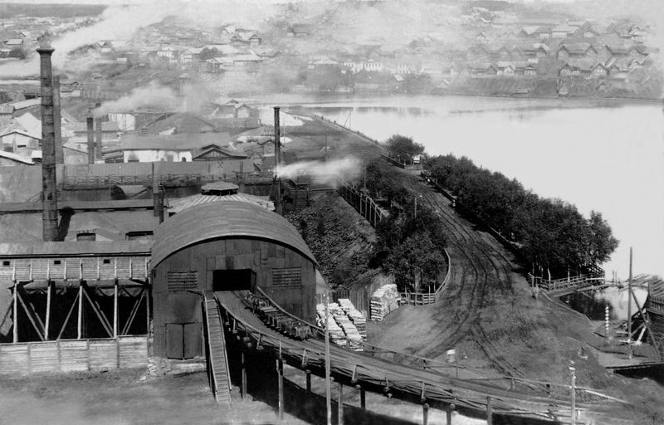
Нязепетровский и Шемахинский заводы

Slide 6
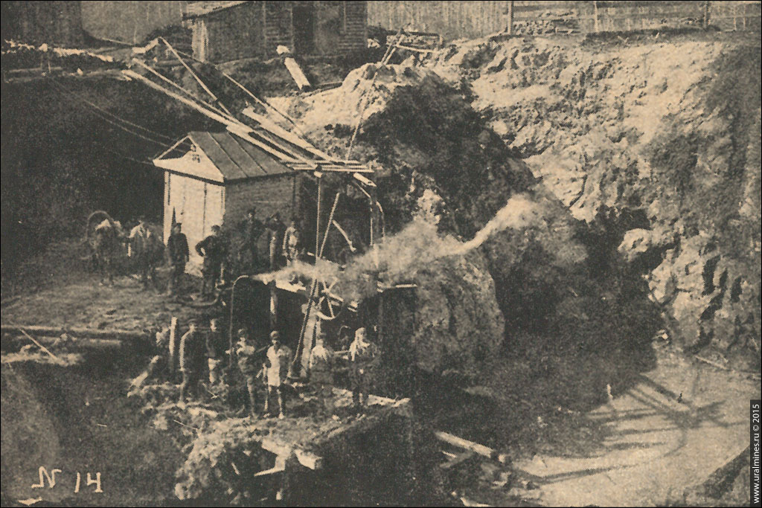
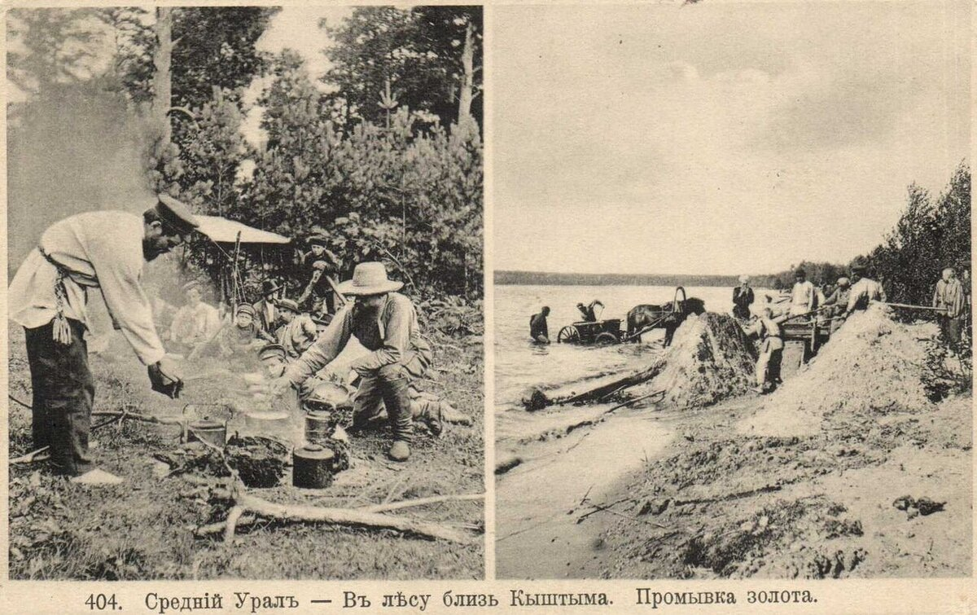
Теченский завод, а также рудники и золотые прииски.

Slide 7
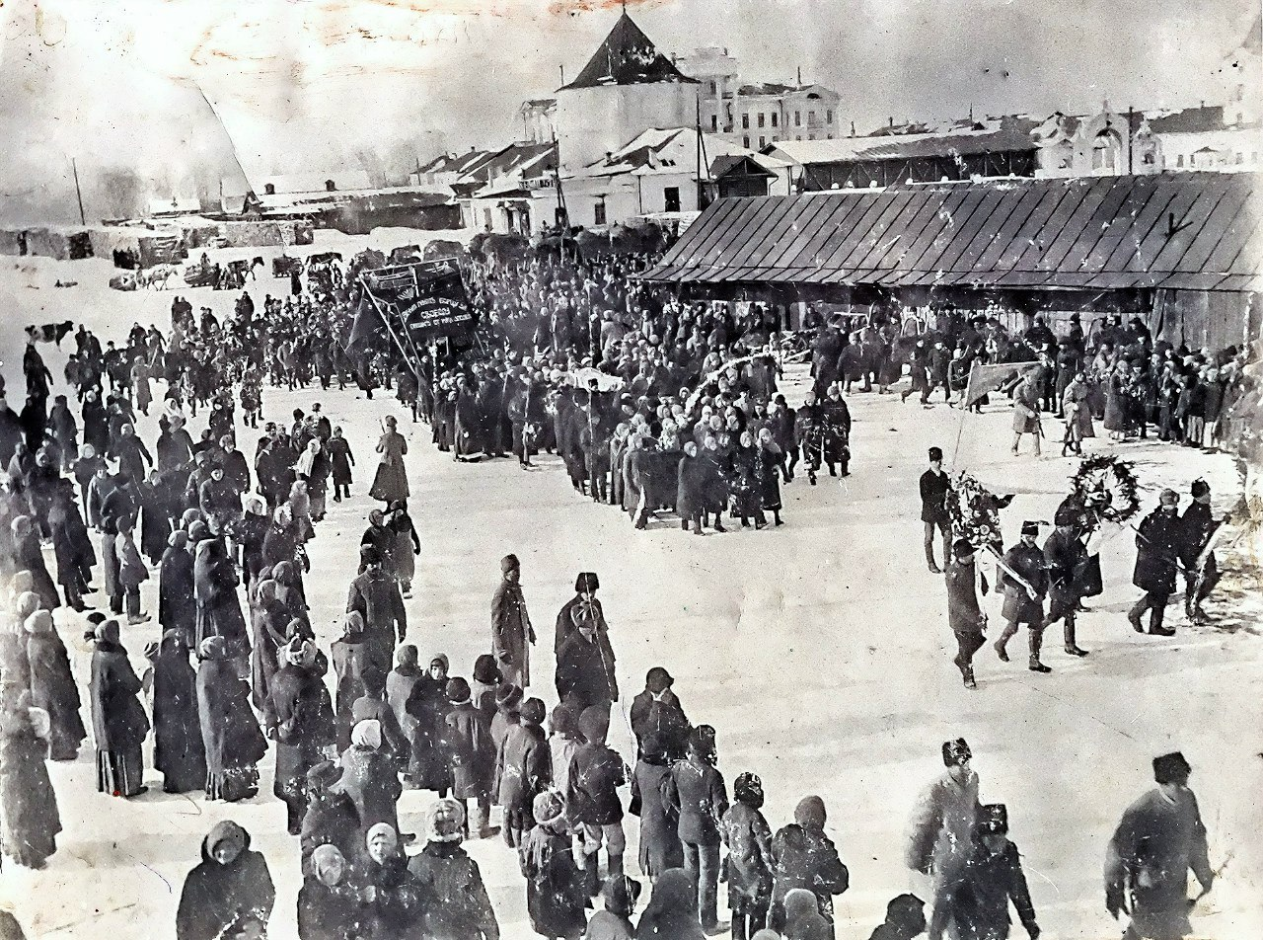
В 1934 году КЫШТЫМ получил статус ГОРОДА
Основные промышленные предприятия:
медеэлектролитный,
абразивный,
огнеупорный,
электромеханический заводы,
машиностроительное объединение,
радиозавод,
каолиновый завод,
«Уралграфит»,
«Русский кварц»,
фабрика трикотажных изделий и другие.

Slide 8
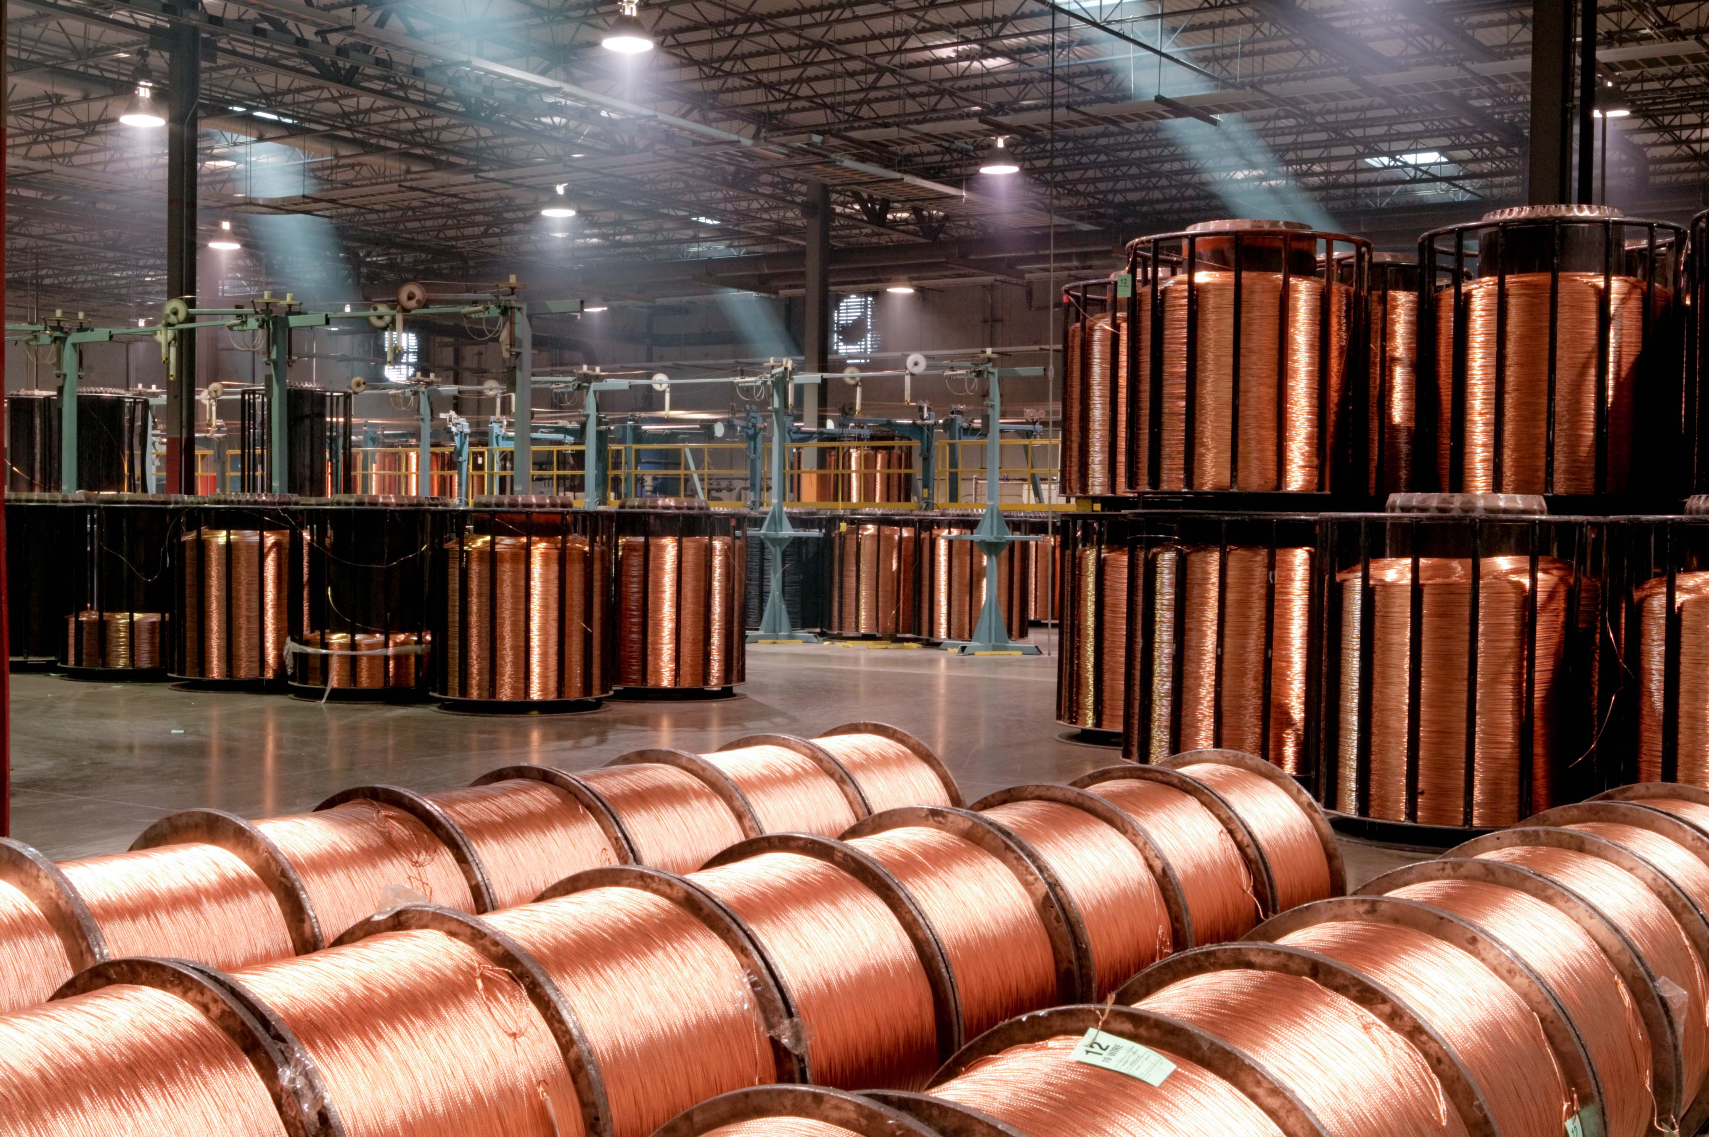
в начале XX века Кыштымский медеэлектролитный завод впервые в стране начал выпускать рафинированную медь.
1928 году произведена первая партия советского селена, 1932 году – теллура.
Кыштымский селен пошёл и на изготовление рубинового стекла для новых звёзд Московского Кремля.

Slide 9
Какие памятники в Кыштыме вы знаете?

Slide 10
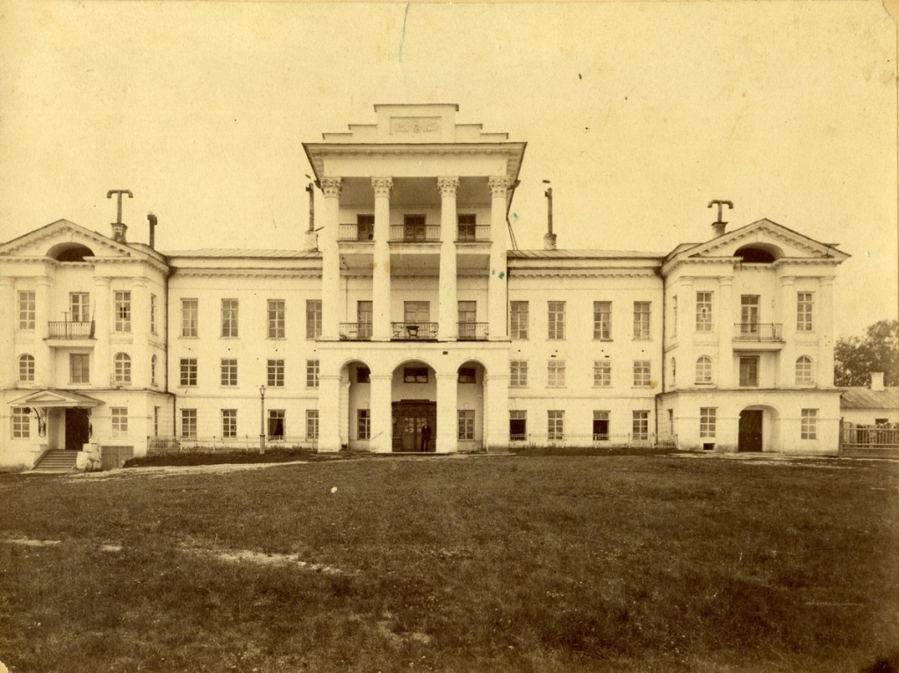

Главной достопримечательностью города считается Белый дом – усадьба заводовладельца
О высоком значении Белого дома для города наглядно говорит и тот факт, что он оказался на его гербе (наряду с горами Сугомак и Егоза).

Slide 11
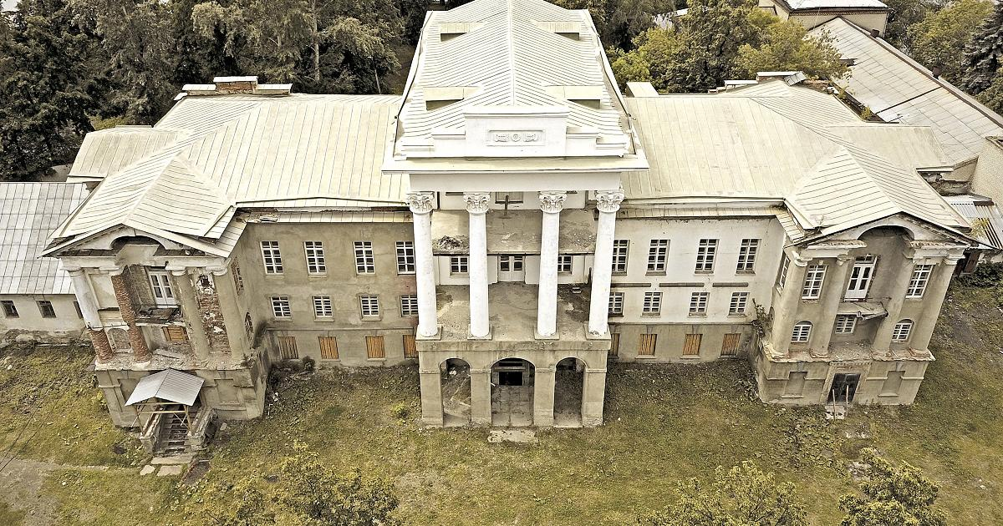
Белый дом
Здание построено в стиле классицизма имеет три этажа, украшено большими колоннами, напоминая дворец. Белым его прозвали за побелку. В нём размещалось Главное управление Кыштымского горного округа. Тут останавливался во время своих визитов заводовладелец, здесь жили семьи управляющих, правительственные чиновники, главный лесничий, а также прислуга. Бывали тут и заезжавшие на Кыштымские заводы известные люди. Среди них был и знаменитый химик Д.И. Менделеев в 1899 году.

Slide 12
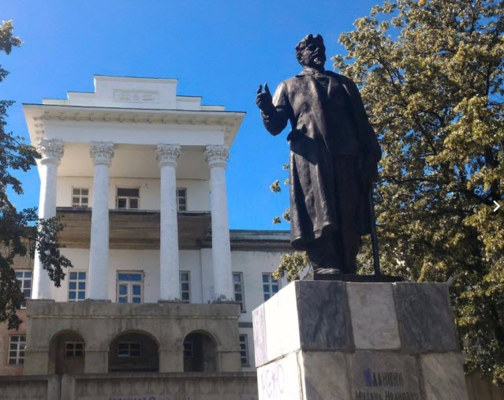
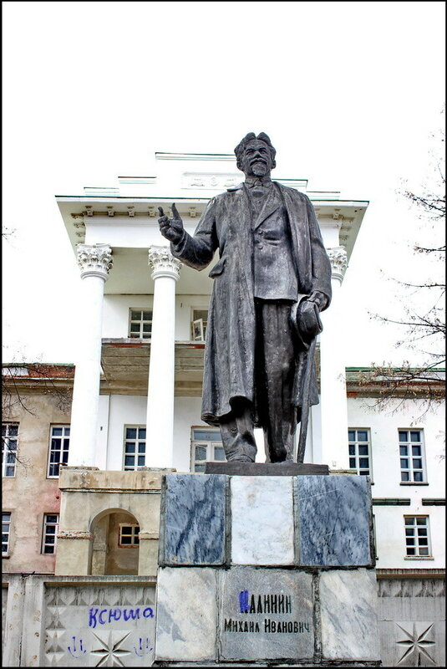
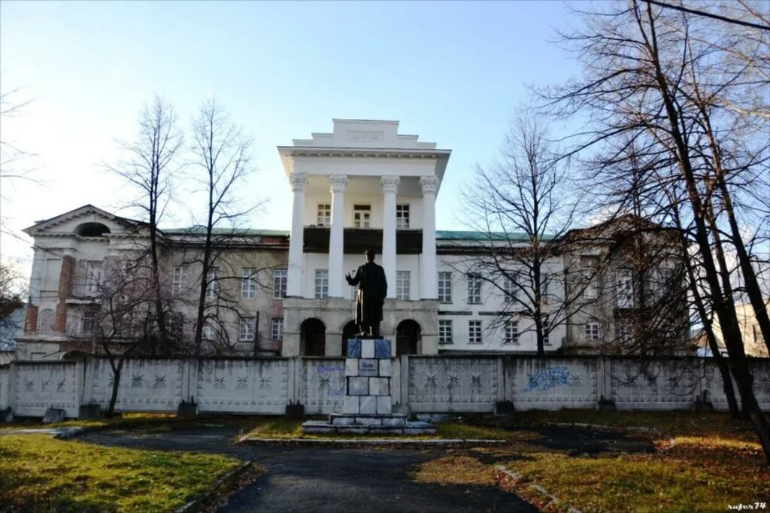
Перед Белым домом стоит памятник М.И. Калинину.
в 1921 году всесоюзный староста выступал перед кыштымцами с балкона Белого дома. Памятник поставили в 1959 году, автор – скульптор Л. Писаревский.

Slide 13
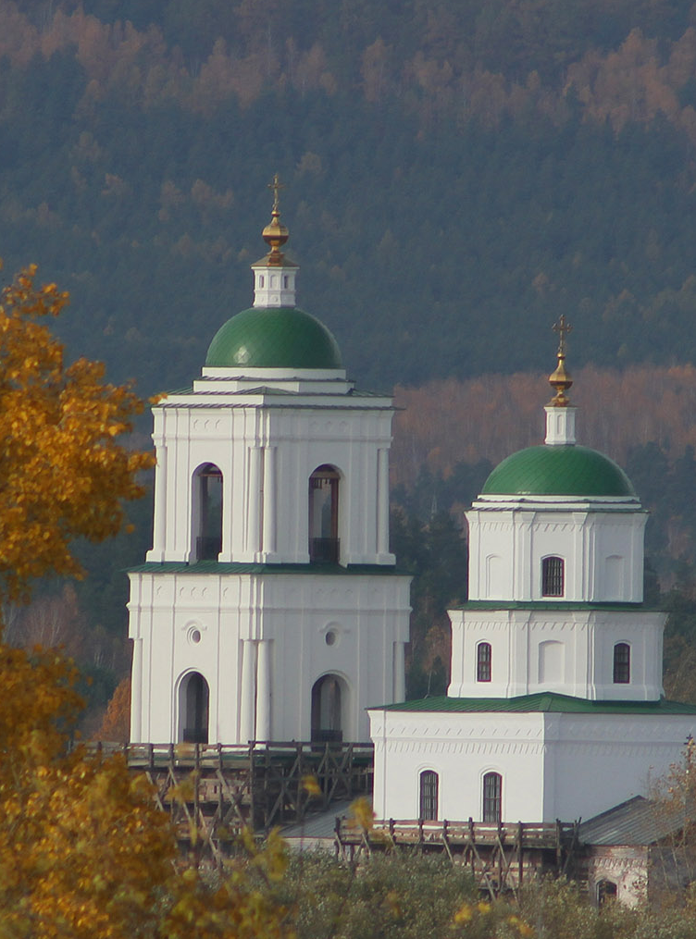
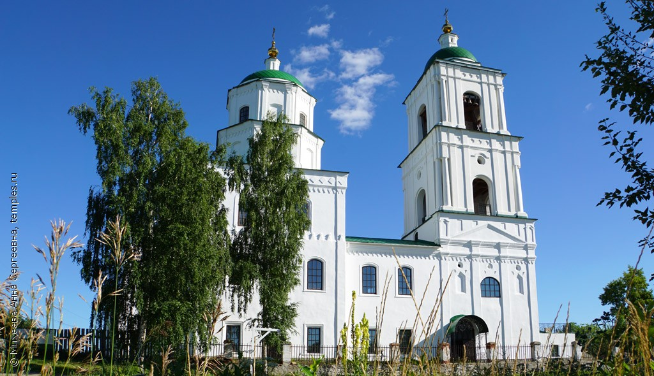
церковь Сошествия Святого Духа на Апостолов
В 1760 году на средства Н.Н. Демидова и прихожан была построена церковь Сошествия Святого Духа на Апостолов.
По легенде, однажды Никита Никитич вместе с семьёй гулял на острове, началась страшная буря. И Демидов дал обет, что если они спасутся, то он построит на острове церковь.
Во время Пугачёвского бунта церковь разграбили. До середины XIX века она была главным храмом Кыштымского горного округа.
В 1930-х годах церковь закрывали, сейчас вновь используется РПЦ. Сохранилась практически в изначальном виде, без перестроек.

Slide 14
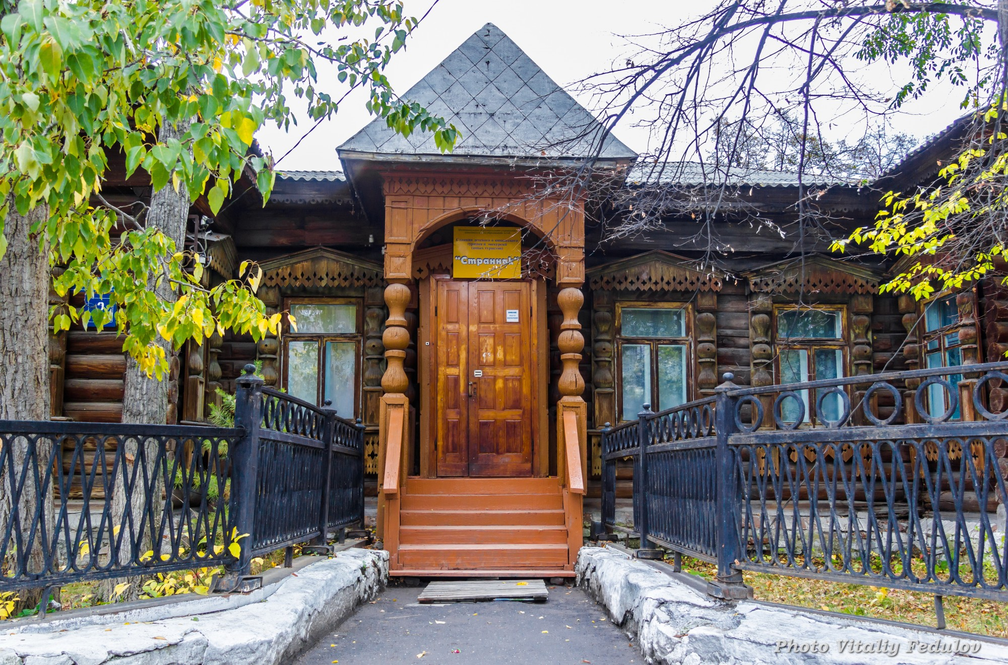
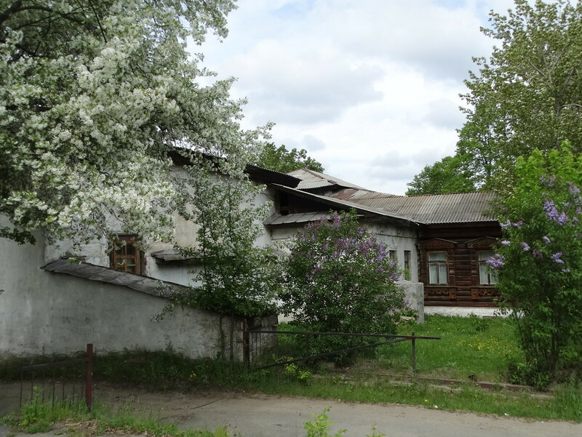
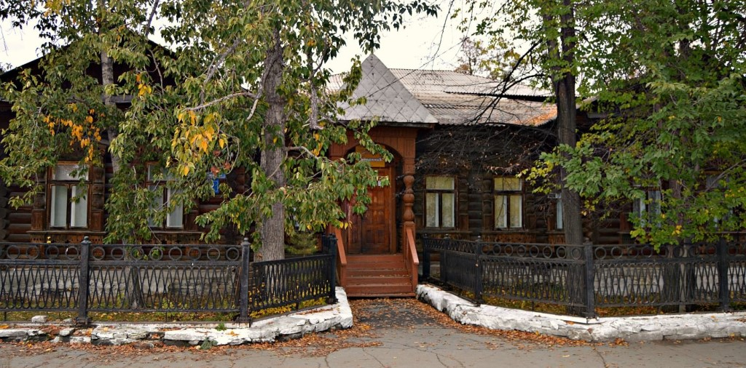
усадьба Г. В. Дружинина
Двухэтажное бревенчатое здание типично для застройки 2-й половины 19 в.
Григорий Васильевич Дружинин женился на дочери Харитонова, и стал фактическим владельцем Кыштымских заводов.
С 1850 по 1851 года происходило строительство усадьбы, окна которой были украшены декоративными наличниками. Кроме того была ещё тёплая оранжерея и глубокий подвал с отдельным входом и кирпичным дверным проемом.
\В советское время здание занимали исполком, музыкальная школа, затем школа искусств, а сейчас Станция детского и юношеского туризма и экскурсий «Странник».

Slide 15
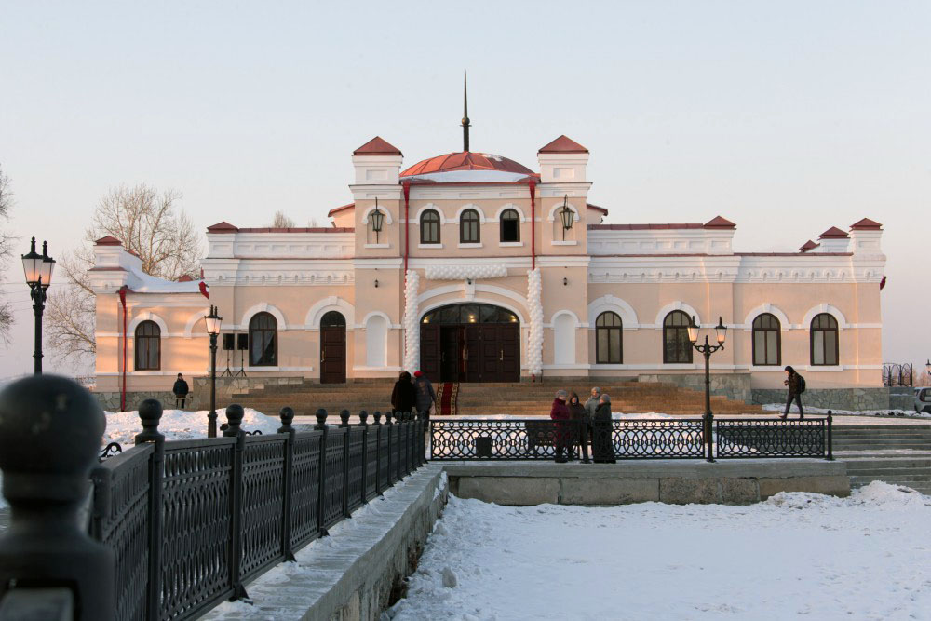
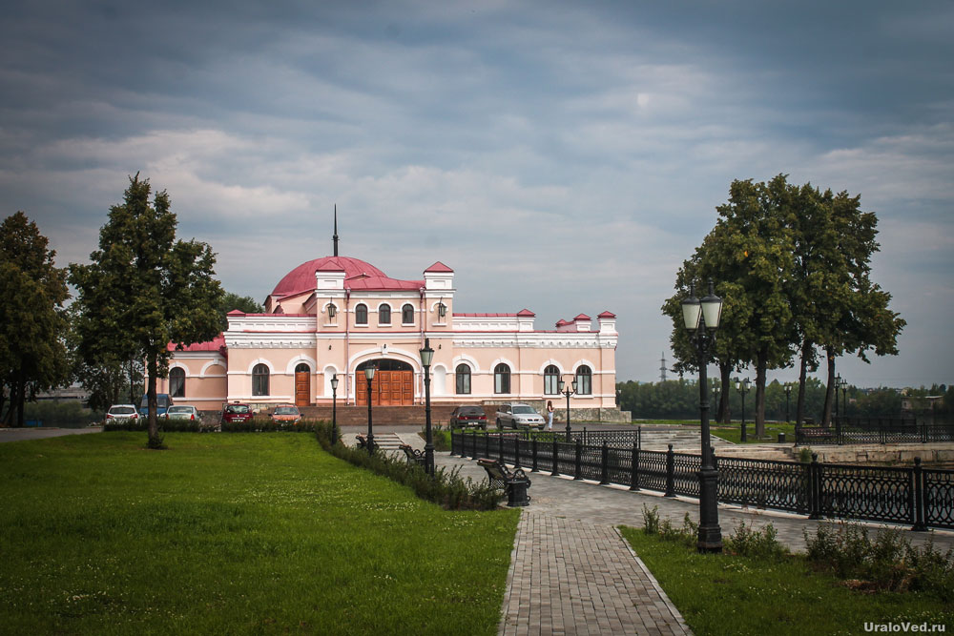
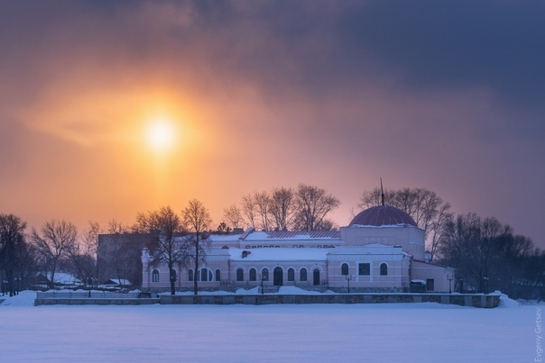
на берегу пруда стоит очень красивое здание Народного дома. Оно построено в 1913 году, архитектор неизвестен. Недавно здание отреставрировали. Заодно тут благоустроили набережную, поставили фонари из каслинского литья и скамейки.

Slide 16
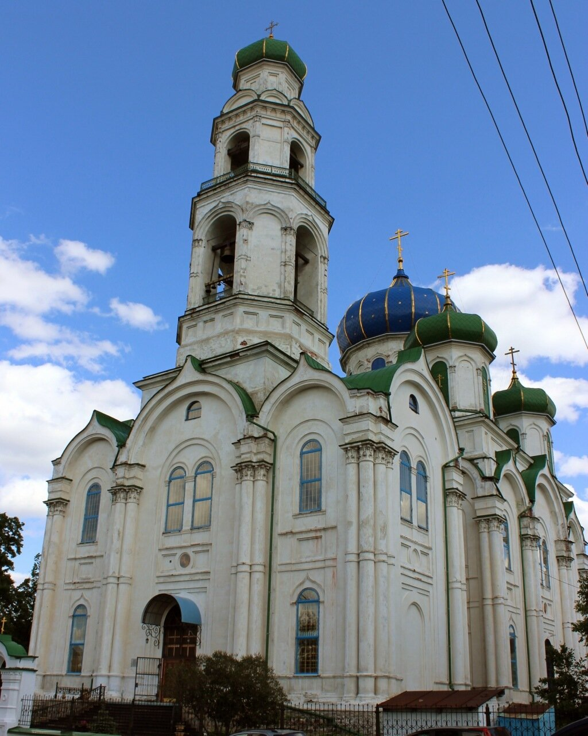
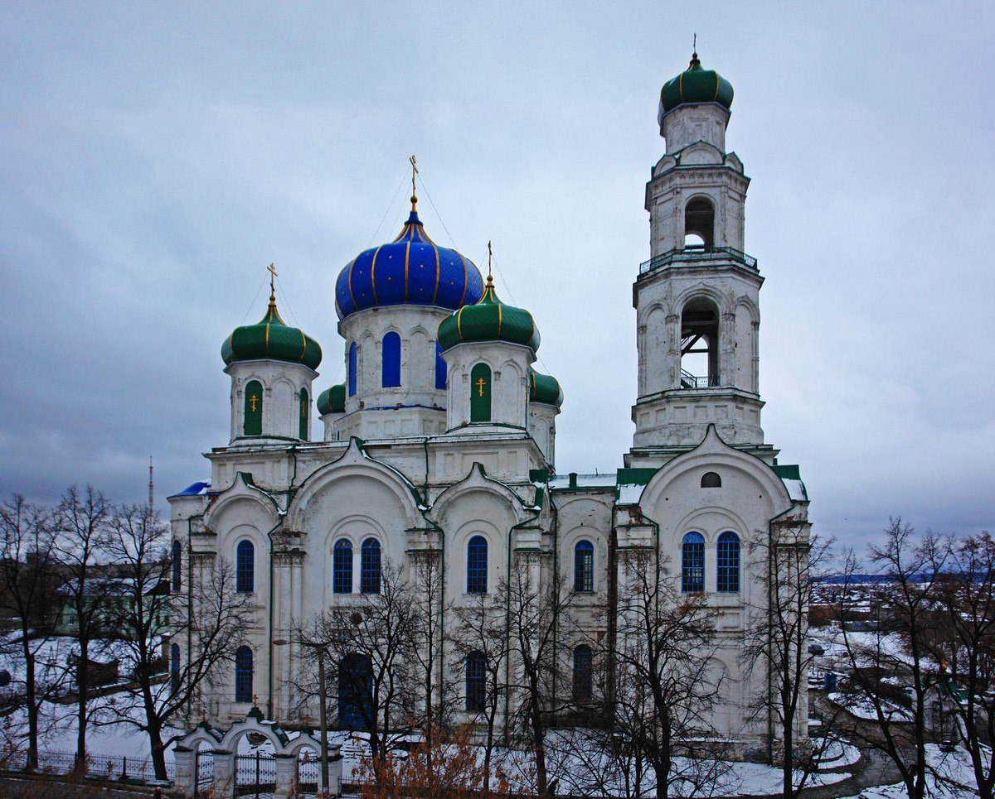
собор Рождества Христова.
Сооружение храма велось в течение 10 лет сначала крепостными, а затем вольнонаемными мастеровыми.
К 1857 году, в царствование императора Александра II храм был завершен.
Церковь уникальна и своей архитектурой.
В ней без труда угадывается русско-византийский стиль. Колокольня вознеслась в небо на 71 метр, высота главного купола - 50 метров. Общая площадь двухэтажного храма - 2000 квадратных метров.

Slide 17
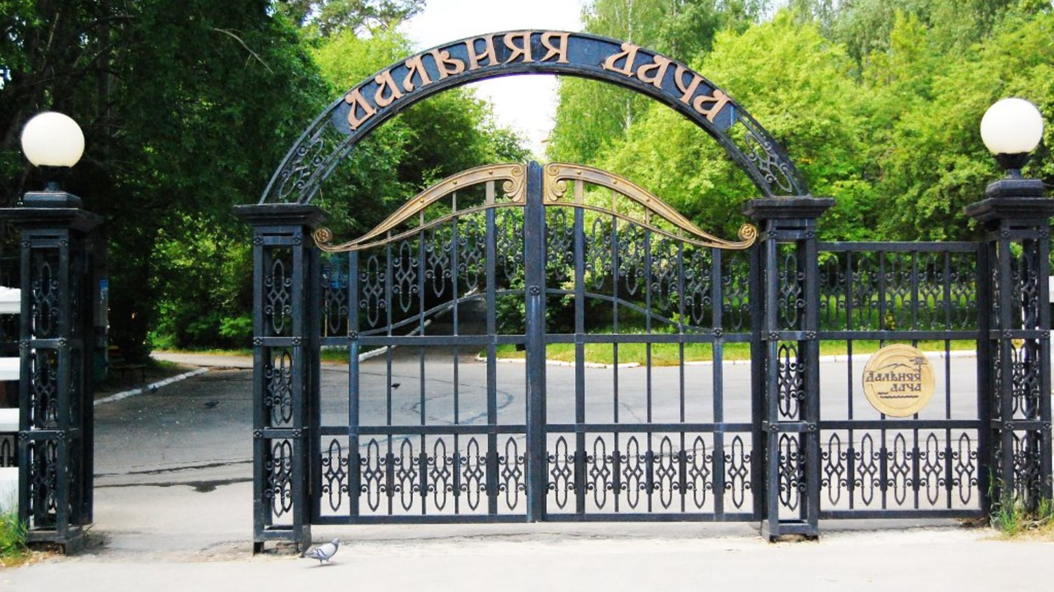
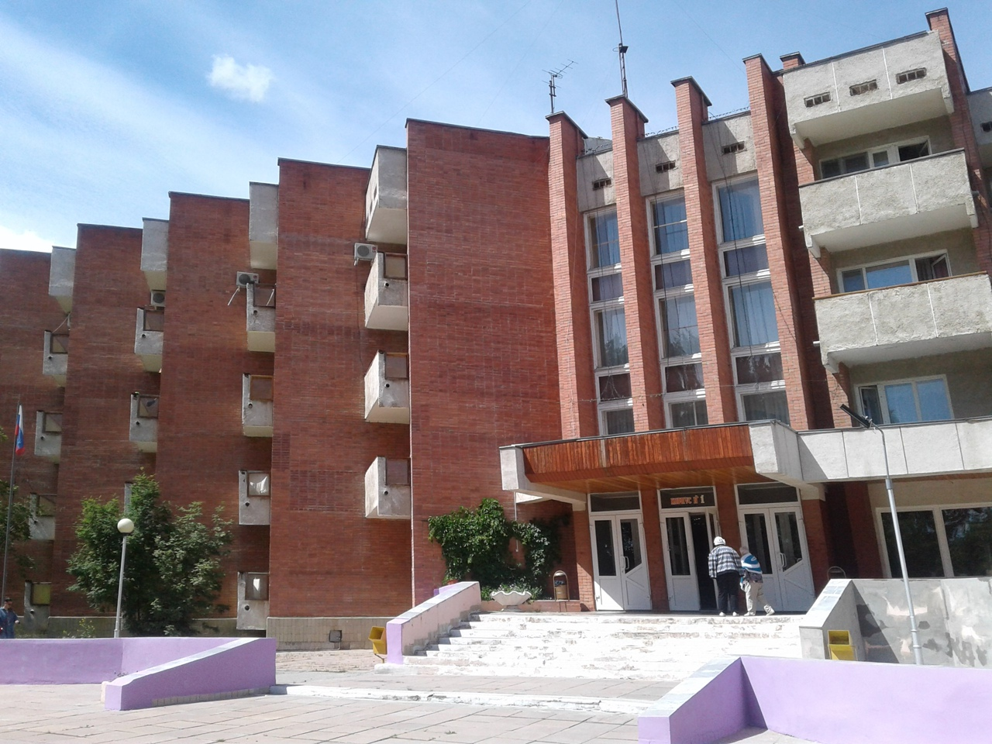
санаторий «Дальняя дача».
На юго-западной окраине города расположен санаторий «Дальняя Дача»
На речке Кыштымке тут создан пруд, названный в честь Л.Н. Деханова – основателя Дальней дачи, управляющего Кыштымскими заводами.

